Slide 1
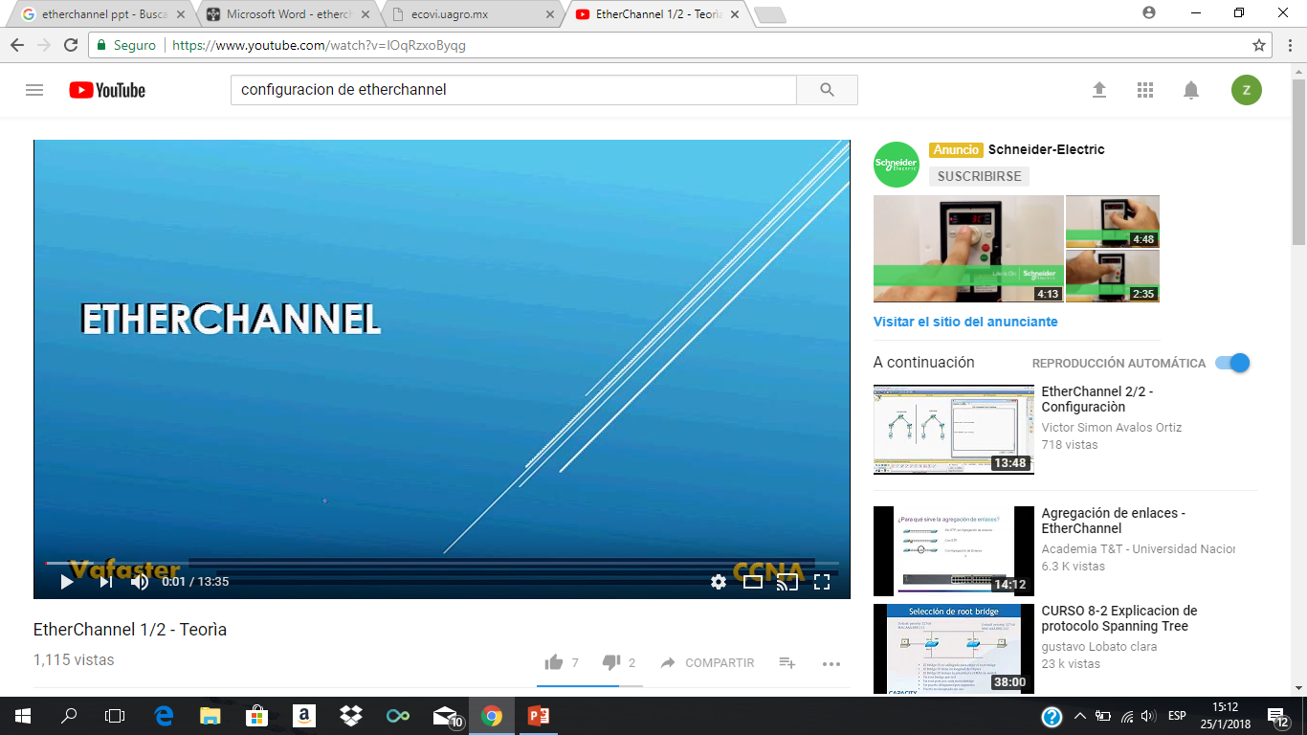

Slide 2
EtherChannel es una tecnología de Cisco construida de acuerdo con los estándares IEE 802.3, que puede ser utilizada tanto en puertos de capa 2 como en puertos de capa 3.

Slide 3
Permite la agrupación lógica de varios enlaces físicos Ethernet, esta agrupación es tratada como un único enlace y permite sumar la velocidad nominal de cada puerto físico Ethernet usado y así obtener un enlace troncal de alta velocidad.

Slide 4
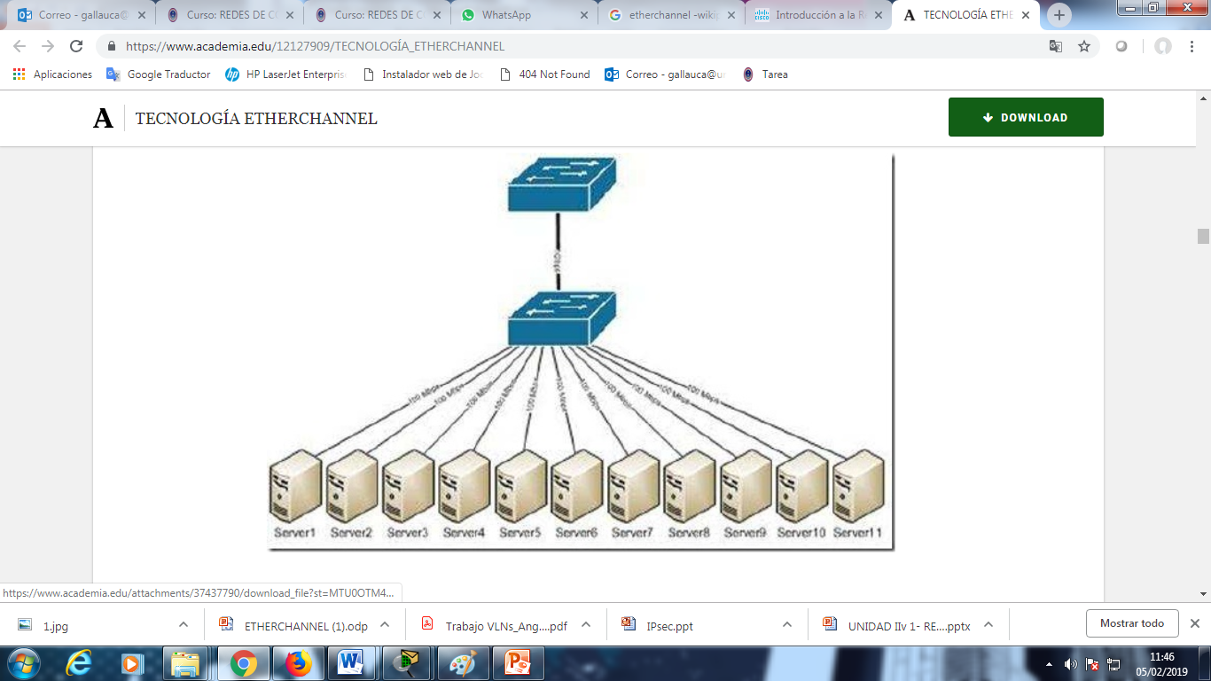
ETHERCHANNEL - EJEMPLO DE USO

Slide 5
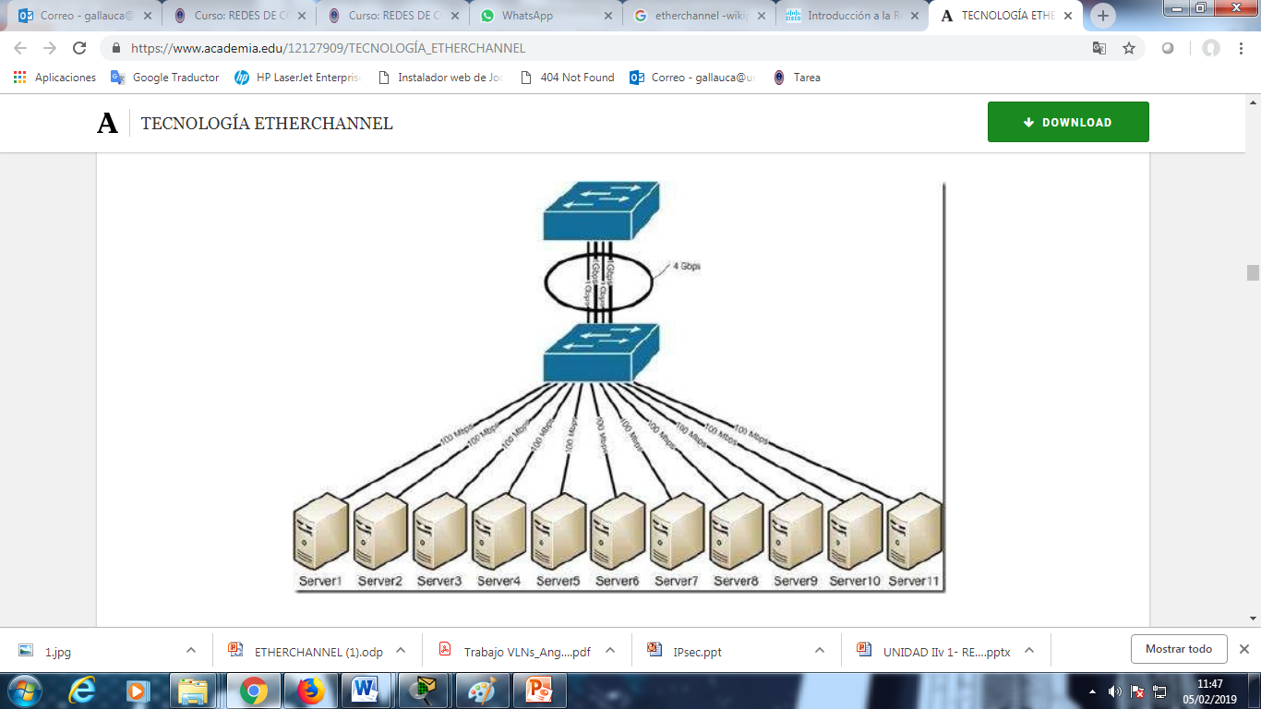
ETHERCHANNEL – EJEMPLO DE USO

Slide 7
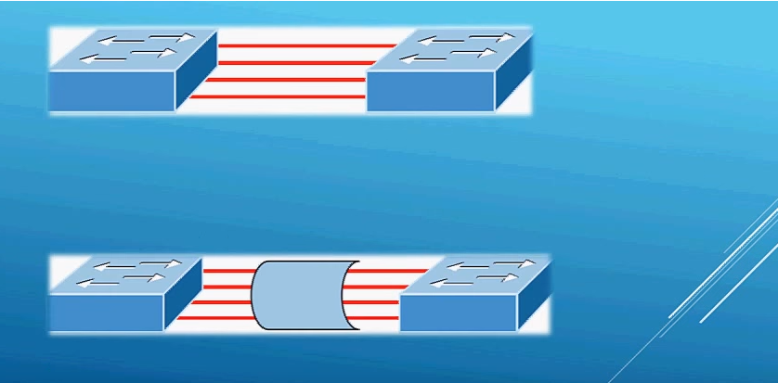
REDUNDANCIA
TOLERANCIA A FALLOS
SPT
LO VE COMO UN SOLO
ENLACE LOGICO
PORTCHANNEL

Slide 8
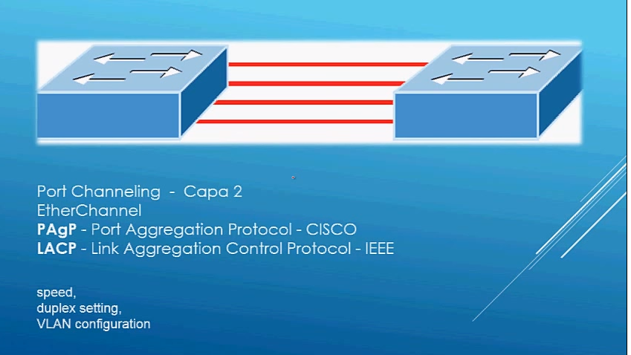

Slide 9
ETHERCHANNEL – PROTOCOLO LACP
LACP tiene dos modos de configuración:
• Activo: un puerto en este estado es capaz de iniciar negociaciones con otros puertos para establecer el grupo.
• Pasivo: un puerto en este estado es un puerto que no iniciará ningún tipo de negociación pero si responderá a las negociaciones generadas por otros puertos. Dos puertos pasivos nunca podrán formar un grupo

Slide 10
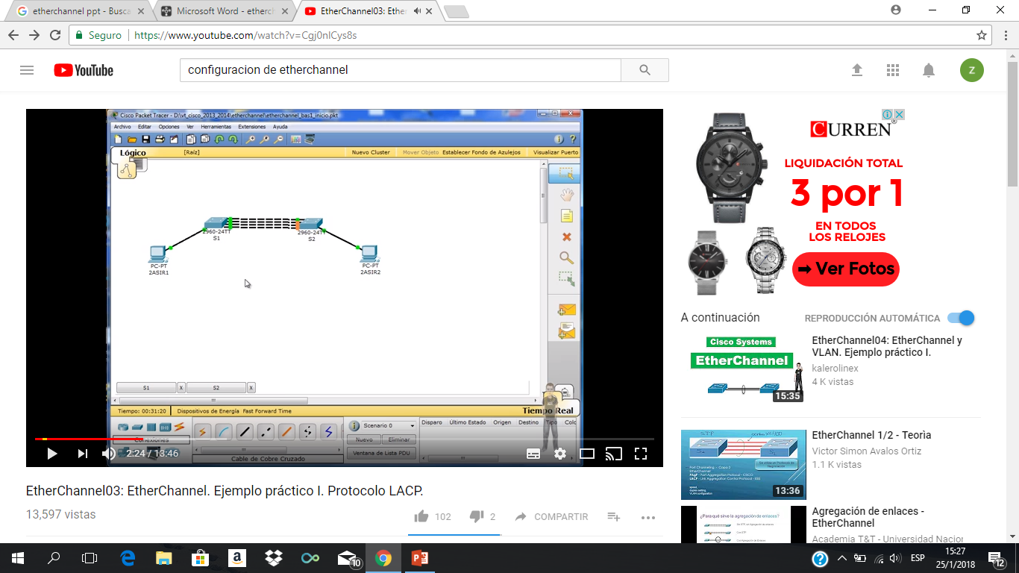
ESCENARIO ETHERCHANNEL

Slide 11
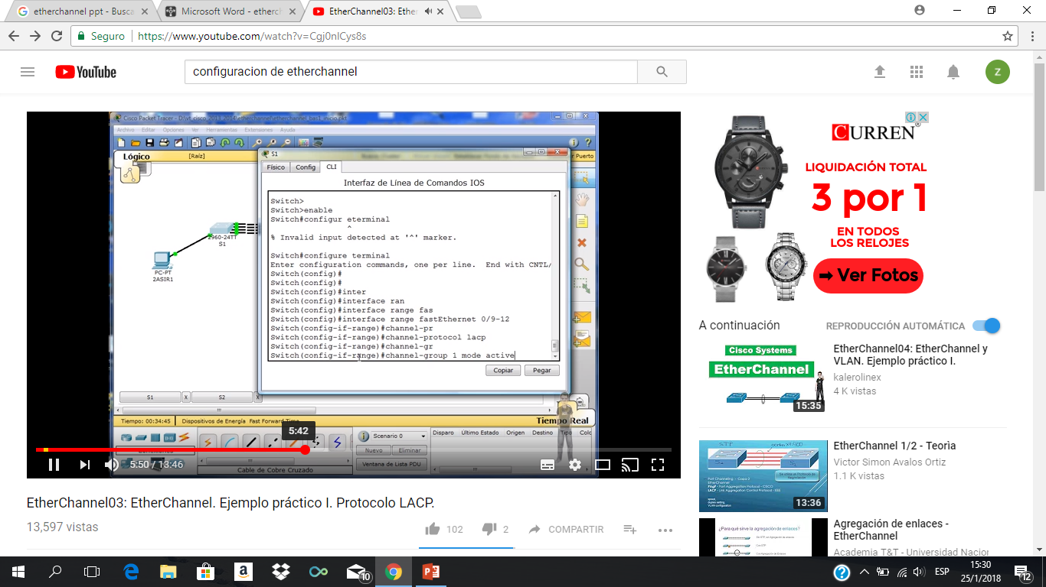
CONFIGURACION PORTCHANNEL

Slide 12

CONFIGURACION PORTCHANNEL

Slide 13
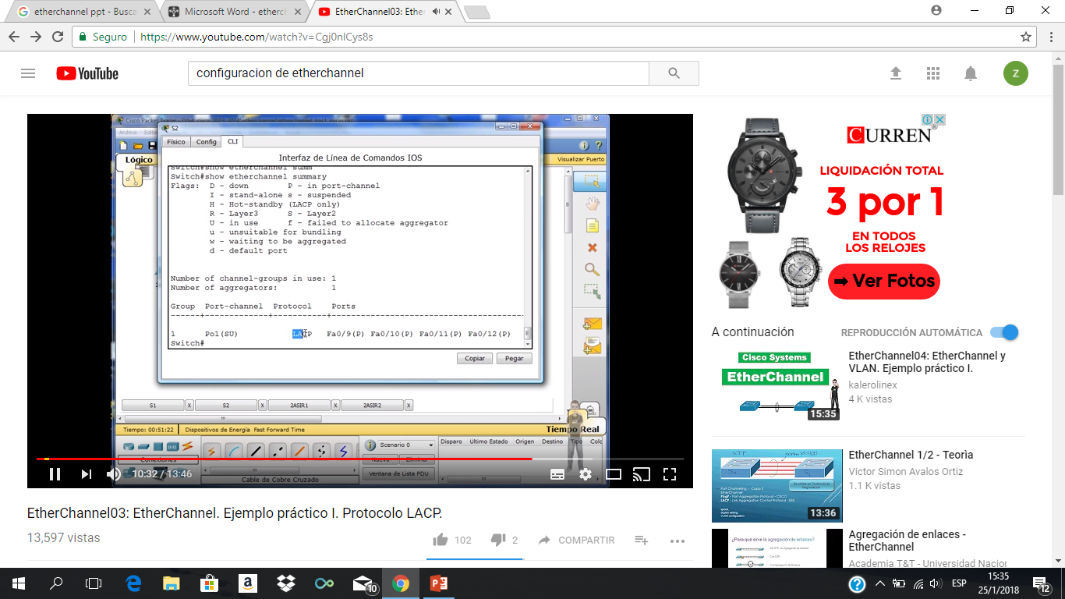
CONFIGURACION PORTCHANNEL

